Slide 1
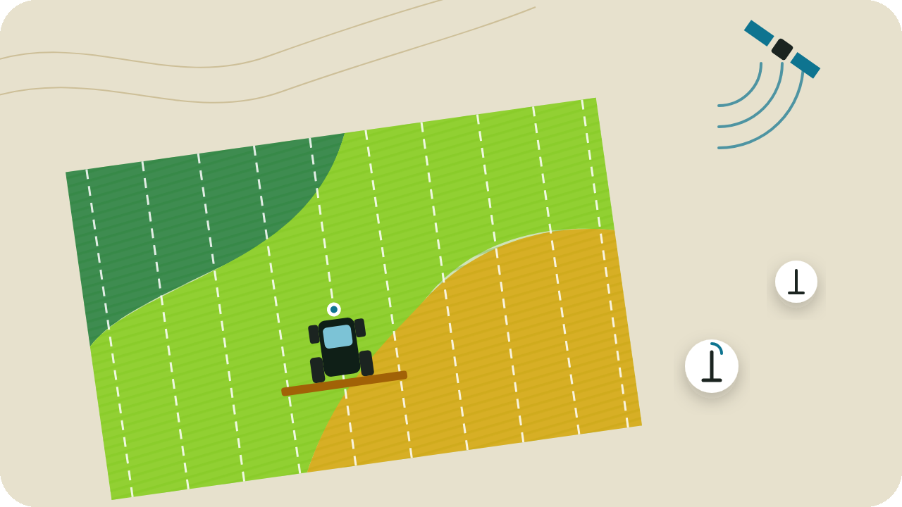
Sürdürülebilir Tarım Akademisi
MODÜL 1 · EĞİTMEN SUNUMU
Hassas Tarım
Tarladaki farklılığı ölçmek, anlamak ve girdiyi ona göre yönetmek
Çevresel Sürdürülebilirlik ve Sınır Ötesi İş Diyaloğu İçin Akıllı Tarım
Sözleşme No TR2021/W1T7/A02/OT02-2/041 (TEBD II)
Kozan Ticaret Odası (KOZTO) · Larissa Ticaret ve Sanayi Odası (LACCO)
Eylül 2026
3 sa 7 dk
9 ders
18 etkileşimli etkinlik
15 soruluk sınav
Notes:
Oturumu açarken bunun Sürdürülebilir Tarım Akademisi'nin ilk modülü olduğunu ve diğer üç modülün temelini kurduğunu söyleyin. Modül 3 saat 7 dakikalık öğrenme süresine göre tasarlandı: 29 dakika video, 63 dakika okuma, 75 dakika etkinlik ve 20 dakikalık sınav. Katılımcılardan kısaca ne yetiştirdiklerini ve tarlalarında hangi farkları gözlediklerini paylaşmalarını isteyin. Yaklaşık 1 dakika.

Slide 2
OTURUM AKIŞI
Bugün neler yapacağız?
01
Temeller
02
Sürdürülebilirlik
03
Kaynak yönetimi
Kavram ve ilkeler, GNSS/RTK, sensör ve uydu, NDVI, veriden karara
Üç boyut, politika hedefleri, maliyet ve fayda, geri ödeme
Toprak verisi ve değişken oranlı gübreleme, sulama, kirlilik
50 dk
39 dk
61 dk
04
Bölgede uygulama
05
Modül sınavı
06
Süre dağılımı
Kozan ve Larissa: ortak riskler, ortak çözümler, karar senaryosu
15 soru, 20 dakika, geçme puanı 70; ardından modül görevi
Video 29, okuma 63, etkinlik 75, sınav 20 dakika
17 dk
20 dk
187 dk
2
Notes:
Oturum dört bölüm ve modül sonu sınavından oluşur; süreler platformdaki ders sürelerinin toplamıdır. Her bölümün sonunda platform etkinliklerine geçeceğiz; katılımcılar aynı dersi kendi cihazlarında açarak eşlik edebilir. Etkinliklerin hepsi zorunludur ve modül görevine sayılır. Mola için ikinci bölümün sonu uygun bir yerdir. Yaklaşık 2 dakika.

Slide 3
MODÜL KÜNYESİ
Modülün amacı ve öğrenme çıktıları
ÖĞRENME ÇIKTILARI
AMAÇ
1
Hassas tarımı tanımlar ve yönetim döngüsünün adımlarını sıralar.
Tarladaki farklılığı ölçmeyi, veriyi karara dönüştürmeyi ve girdiyi ihtiyaca göre yönetmeyi Kozan ve Larissa örnekleriyle öğretmek.
2
GNSS/RTK, otomatik dümenleme, değişken oranlı uygulama, sensörler ve uzaktan algılamanın işlevlerini açıklar.
HEDEF KİTLE
3
Bir veri panosunu ve NDVI haritasını okuyarak yerinde kontrol ve sulama kararı verir.
Çiftçiler ve genç üreticiler, kooperatifler ve tarım KOBİ'leri, ziraat mühendisleri, danışmanlar ve öğrenciler.
4
Sürdürülebilir tarımın çevresel, ekonomik ve sosyal boyutlarını örneklerle ayırt eder.
ÖN KOŞUL
5
Basit bir maliyet-fayda hesabıyla hassas tarım yatırımının geri ödeme süresini tahmin eder.
Ön bilgi gerekmez; temel tarım deneyimi yararlıdır. Telefon, tablet ya da bilgisayarda tarayıcı kullanabilmek yeterlidir.
6
Izgara toprak örneklemesinden değişken oranlı gübreleme haritası hazırlar.
TAMAMLAMA ÖLÇÜTÜ
Derslerdeki zorunlu etkinlikleri bitirmek ve modül sınavından en az 70 puan almak.
7
Toprak nemi ve ET0 verisiyle sulama zamanlaması yapar, tarımsal kirliliği azaltan önlemleri seçer.
3
Notes:
Çıktıları tek tek okumak yerine eylem fiillerine dikkat çekin: tanımlar, açıklar, okur, ayırt eder, tahmin eder, hazırlar, zamanlar. Her çıktı bir ya da iki derste işlenir ve en az bir platform etkinliğiyle ölçülür. Tamamlama ölçütü iki parçalıdır: zorunlu etkinlikler ve en az 70 puanla geçilen sınav. Katılımcılara hangi çıktının kendi işletmeleri için en acil olduğunu sorun. Yaklaşık 2 dakika.

Slide 4

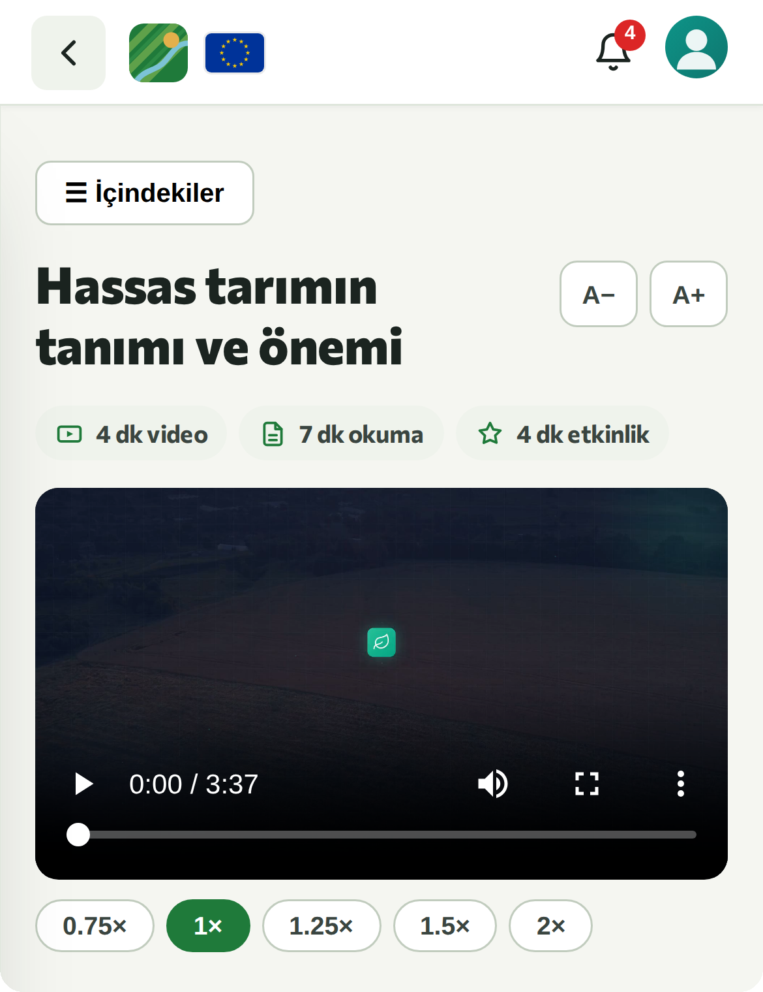
01
BÖLÜM 1
Hassas tarımın temelleri
Tarladaki farklılığı ölçmek, konumla kaydetmek ve veriyi karara dönüştürmek
Kavram ve ilkeler
GPS/GNSS
Alan izleme
Değişken oranlı uygulama
Veriye dayalı karar
4
Notes:
Birinci bölüm üç dersten oluşur: tanım ve döngü, teknolojiler, veri analizi ve karar destek. Burada modülün geri kalanında kullanacağımız kavramları kuruyoruz. Toplam süre yaklaşık 50 dakikadır; bunun 19 dakikası platform etkinlikleridir. Yaklaşık 1 dakika.

Slide 5
DERS 1 · KAVRAM VE İLKELER
Hassas tarım bir yönetim stratejisidir
“Zamansal, mekânsal ve tek tek bitki ve hayvanlara ait verileri toplayan, işleyen ve analiz eden; bunları başka bilgilerle birleştirerek yönetim kararlarını destekleyen bir yönetim stratejisi.”
ISPA tanımı, 2024. FAO'nun 2022 raporu da aynı tanımı kullanır.
DÖRT DOĞRU İLKESİ
1
Doğru girdi
2
Doğru yer
3
Doğru zaman
4
Doğru miktar
Hangi besin, tohum, ilaç ya da su?
Tarlanın hangi bölümüne, hangi parsele?
Hangi gelişme döneminde, hangi gün?
Kaç kilogram, kaç milimetre?
FARKLILIK NEREDEN GELİR?
Toprak
Arazi
Geçmiş kullanım
Yönetim
Biyolojik
kil, kum, organik madde, tuz
eğim, çukur, drenaj
eski harman, birleşen parsel
tıkalı damlatıcı, bindirme
zararlı, hastalık, yabancı ot
Kaynak: ISPA (2024); FAO (2022)
5
Notes:
Tanımın iki vurgusunu öne çıkarın: hassas tarım bir cihaz değil bir yönetim stratejisidir ve merkezinde tarla içindeki farklılık vardır. Mekânsal farklılık aynı tarlanın noktaları arasındaki farktır; zamansal farklılık aynı noktada haftadan haftaya ya da yıldan yıla oluşan farktır. Dört doğru ilkesini bir gübreleme ve bir sulama kararı üzerinden örnekleyin. Katılımcılara sorun: Sizin tarlanızda farklılık en çok hangi kaynaktan geliyor? Yaklaşık 5 dakika.

Slide 6
DERS 1 · HASSAS TARIM DÖNGÜSÜ
Her sezon tekrarlanan altı adımlı döngü
1
Gözle ve ölç
DÖNGÜ BİR BAHÇEDE
Kurgusal örnek: 30 dekarlık portakal bahçesi
6
Değerlendir
2
Konumla kaydet
1
Üç bölgeden toprak örneği, iki bölgeye nem sensörü
2
Örnek noktaları telefonla işaretlenir
Her tur bir öncekinin verisinden beslenir
3
Alt bölge daha killi, sulamadan sonra uzun süre ıslak
4
O bölgede sulama süresi kısalır, gübre dozu aynı kalır
5
Uygula
3
Analiz et
5
Damla hattı iki ayrı vanaya bölünür
4
Karar ver
6
Hasatta bölgeler ayrı tartılır, sonuç gelecek yıla aktarılır
Pahalı makine yok; değişen, bahçeye tek birim yerine birkaç bölge olarak bakmak.
6
Notes:
Döngüyü saat yönünde anlatın ve her adımı sağdaki bahçe örneğiyle eşleştirin. Konumla kaydetme adımının neden kritik olduğunu vurgulayın: konumu bilinmeyen ölçüm haritaya dönüşemez. Karar adımında üreticinin deneyimi ve danışmanın bilgisi devreye girer; sistem kararı vermez. Platformdaki sıralama etkinliği tam olarak bu adımları sıraya koyduruyor. Yaklaşık 5 dakika.

Slide 7
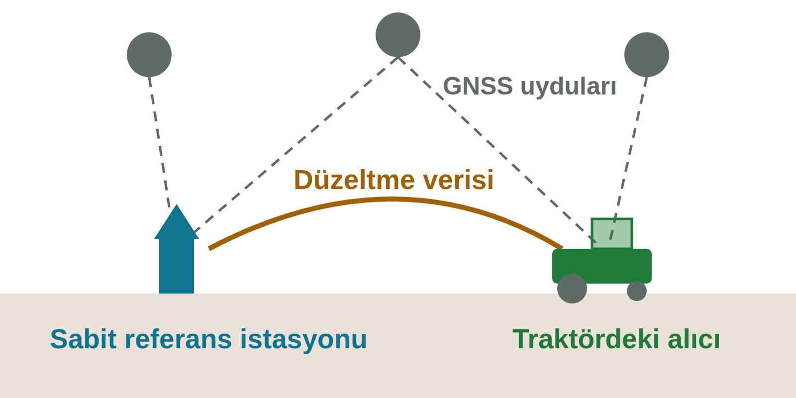
DERS 2 · GPS/GNSS VE RTK
Konum: metreden santimetreye
4,9 m
GPS'li akıllı telefon, açık gökyüzü altında (tek alıcı)
< 20 cm
Galileo Yüksek Doğruluk Servisi (HAS), ücretsiz, 2023'ten beri
RTK: sabit istasyon uydu hatasını hesaplar, düzeltmeyi traktördeki alıcıya gönderir (Ders 2 şeması).
2,5 cm
RTK tabanlı otomatik dümenleme, tekrarlanabilir doğruluk
TUSAGA-Aktif · Türkiye
HEPOS · Yunanistan
194 sabit GNSS istasyonu, santimetre doğruluğunda gerçek zamanlı konum
98 kalıcı referans istasyonu, dört uydu sistemi, Şubat 2008'den beri
Kaynak: GPS.gov; EUSPA (2025); TKGM ve HGM, TUSAGA-Aktif; Hellenic Cadastre, HEPOS (2026)
7
Notes:
GNSS; GPS, GLONASS, Galileo ve BeiDou sistemlerinin ortak adıdır. Tek alıcı metre düzeyinde doğruluk verir; bu tarla sınırı çizmeye yetebilir ama sıralar arasında traktör sürmeye yetmez. RTK'da konumu iyi bilinen sabit bir istasyon uydu sinyallerindeki hatayı hesaplar ve düzeltmeyi telsiz ya da mobil internetle gönderir. Üreticinin kendi istasyonunu kurması gerekmez: Kozan'da TUSAGA-Aktif, Larissa'da HEPOS aboneliğiyle düzeltme alınabilir. Soru: Tarlanızda bir metrelik hata neye mal olur? Yaklaşık 5 dakika.

Slide 8
DERS 2 · MAKİNE VE DEĞİŞKEN ORANLI UYGULAMA
Makineyi yönlendirmek, dozu değiştirmek
1
2
3
4
Otomatik dümenleme
Seksiyon kontrolü
Harita tabanlı VRA
Sensör tabanlı VRA
GNSS alıcısı, kabin terminali ve direksiyon tahriki. Bindirme ve boşluğu azaltır, gece çalışmayı mümkün kılar. Fiyatı 10.000-40.000 €.
Pülverizatör ya da mibzer bölümlerini uygulama yapılmış alanda ve tarla başında kapatır; çift uygulamayı önler.
Toprak, verim ya da uydu haritasından reçete; makine konumunu GNSS ile bilir ve haritadaki dozu uygular.
Makinedeki sensör bitkiyi ya da toprağı geçiş sırasında ölçer; doz anında ayarlanır, önceden harita gerekmez.
KOZAN'DAN ÖRNEK
LARİSSA'DAN ÖRNEK
RTK düzeltmesi, kendi istasyonunu kurmadan TUSAGA-Aktif aboneliğiyle alınabilir; bahçede teknoloji ölçeğe göre seçilir.
HEPOS düzeltmesiyle kontrollü trafik: makineler ekimden hasada aynı izden geçer, toprak sıkışması bu izlerle sınırlı kalır.
Kaynak: EUSPA (2025); TKGM ve HGM, TUSAGA-Aktif; Hellenic Cadastre, HEPOS (2026)
8
Notes:
Elle sürüşte her geçiş bir öncekinin üstüne biraz biner ya da arada boşluk kalır; bindirilen şeritte girdi iki kez atılır, boşlukta hiç atılmaz. Otomatik dümenleme bu kaybı azaltır, gece ve düşük görüşte çalışmayı mümkün kılar. Seksiyon kontrolü özellikle düzensiz şekilli tarlalarda ve tarla başlarında çift uygulamayı önler. Değişken oranlı uygulamanın (VRA) iki yolu vardır: önceden hazırlanmış reçete haritası ya da makinedeki sensörle anlık ölçüm. Larissa ovasında kontrollü trafik sayesinde makineler her yıl aynı izden geçer ve toprak sıkışması bu izlerle sınırlı kalır. Yaklaşık 4 dakika.

Slide 9
DERS 2 · ALAN İZLEME
Tarlayı ölçmek: sensörler, uydu ve drone
1
Toprak nem sensörü
2
Hava istasyonu
3
Bitki sensörü
4
Verim monitörü
Kök bölgesindeki suyu ölçer; sulama zamanlamasının temel aracı.
Sıcaklık, nem, rüzgâr, ışınım, yağış; ET0 ve hastalık risk modellerinin girdisi.
Yaprağın yansıttığı ışıktan bitki gücü ve azot durumu.
Hasatta ürün akışını ölçer; GNSS ile verim haritası çıkar.
Uydu · Sentinel-2
Drone
13 spektral bant; 4 bant 10 m çözünürlükte
İki uydu aynı yeri 5 günde bir görüntüler
Veri ücretsiz; bulutlu günde görüntü alınamaz
10 m piksel = 0,1 dekar; tek ağacı ayırt etmez
Santimetre düzeyinde ayrıntı
Bulutun altında, istenen gün uçar
Her uçuş emek ve maliyet ister
Kayıt ve izin kurallarına tabidir (Modül 4)
Kaynak: Copernicus, ESA: Sentinel-2 Mission
9
Notes:
Sensörlerin çoğu veriyi kablosuz olarak buluta gönderir; bu yapıya nesnelerin interneti (IoT) denir. Ölçümün değeri cihazın doğru yere konmasına bağlıdır: ağaç gölgesindeki hava istasyonu ya da damla hattından uzağa gömülmüş nem sensörü düzgün çalışsa bile yanıltıcı veri üretir. Sentinel-2'nin 10 metrelik pikseli bir dekarın onda biridir; bahçedeki büyük farkları gösterir ama tek ağacı ayırt etmez. Tek ağaçtaki sorunu drone, nem sensörü ya da yerinde gözlem yakalar. Doğru soru “hangi cihazı almalıyım?” değil, “hangi kararı iyileştirmek istiyorum?” sorusudur. Yaklaşık 5 dakika.

Slide 10
DERS 3 · VERİYE DAYALI KARAR
Veriden karara altı adım
1
2
3
4
5
6
Topla
Temizle
Birleştir
Yorumla
Öner, karar ver
Uygula ve ölç
Sensör, görüntü ve kayıt; konum ve zaman bilgisiyle
Bozuk sensör, bulutlu görüntü, hatalı okuma ayıklanır
Kaynaklar aynı harita ve takvimde üst üste
Eşik, model, karşılaştırma: “üç yıldır düşük verimli”
Sistem önerir; kararı üretici ya da danışman verir
İşlem kaydedilir, sonucu yeni turun verisi olur
KARAR DESTEK SİSTEMİ
VERİ KİMİNDİR?
Öneri sunar, kararı üretici verir. Örnekler: ET0 tabanlı sulama planlaması, AB'nin FaST besin yönetimi aracı, hastalık risk modelleri.
AB tarımsal veri davranış kuralları (2018): çiftçi merkezdedir; veri ancak sözleşmeyle verilen açık izinle kullanılır.
Kaynak: EIP-AGRI (2015); DG AGRI, FaST; Copa-Cogeca, CEMA vd. (2018)
10
Notes:
EIP-AGRI odak grubu 2015'te veri bol ama onu günlük karara çeviren karar destek sistemlerinin yetersiz olduğunu yazmıştı. Toprak, bitki, çevre ve işletme kaydı olmak üzere dört veri grubu vardır; işletme kayıtları en çok unutulan ama en değerli veridir. Temizleme adımını örnekleyin: tarla kenarında dönen biçerdöverin verim okuması gibi. Kozan'da MGM'nin ücretsiz Tarımsal Hava Tahmini sayfası bahçedeki bir nem sensörüyle birlikte kullanıldığında basit bir karar destek sistemi kurulmuş olur. Cihaz alırken sözleşmede verinin kime ait olduğunu sormalarını önerin. Yaklaşık 4 dakika.

Slide 11
DERS 3 · ALAN İZLEME VE NDVI
NDVI: bitki gücünü uzaydan görmek
NDVI, NORMALİZE FARK BİTKİ İNDEKSİ
NDVI =
YKÖ − Kırmızı
YKÖ: yakın kızılötesi (0,7-1,1 µm); sağlıklı yaprak güçlü yansıtır. Kırmızı: klorofil fotosentez için soğurur. Sentinel-2'de B8 ve B4 bantları.
NDVI nedeni söylemez
YKÖ + Kırmızı
Düşük NDVI su ya da besin eksikliği, hastalık, zararlı, sıkışma, su birikmesi ya da geç çimlenme olabilir.
Seyrek bitki örtüsünde toprak ve bulut gölgesi değeri etkiler.
Çok yoğun örtüde NDVI doyar, farkları göstermez.
Harita nereye bakacağınızı söyler; nedeni yerinde kontrol bulur.
Çalı ve çayır: 0,2-0,3
Kaya, kum, kar: 0,1 ve altı
Yoğun yeşil örtü: 0,8-0,9
−1
0
+1
Tarlada mutlak değerden çok, aynı tarla içindeki farklara ve zaman içindeki değişime bakın.
Kaynak: Weier ve Herring, NASA Earth Observatory (2000); Copernicus, ESA Sentinel-2
11
Notes:
Sağlıklı yaprak görünür ışığı fotosentez için soğurur, yakın kızılötesini ise güçlü yansıtır; NDVI bu farkı −1 ile +1 arasında tek bir sayıya çevirir. Değer aralıklarını ölçek üzerinde gösterin ama tarlada mutlak değerden çok farka ve değişime bakıldığını vurgulayın. En önemli mesaj sağdaki kutudadır: düşük NDVI bir neden değil, bir adrestir. Bunu hemen ardından platformdaki NDVI etkinliğiyle çalışacağız. Yaklaşık 5 dakika.

Slide 12
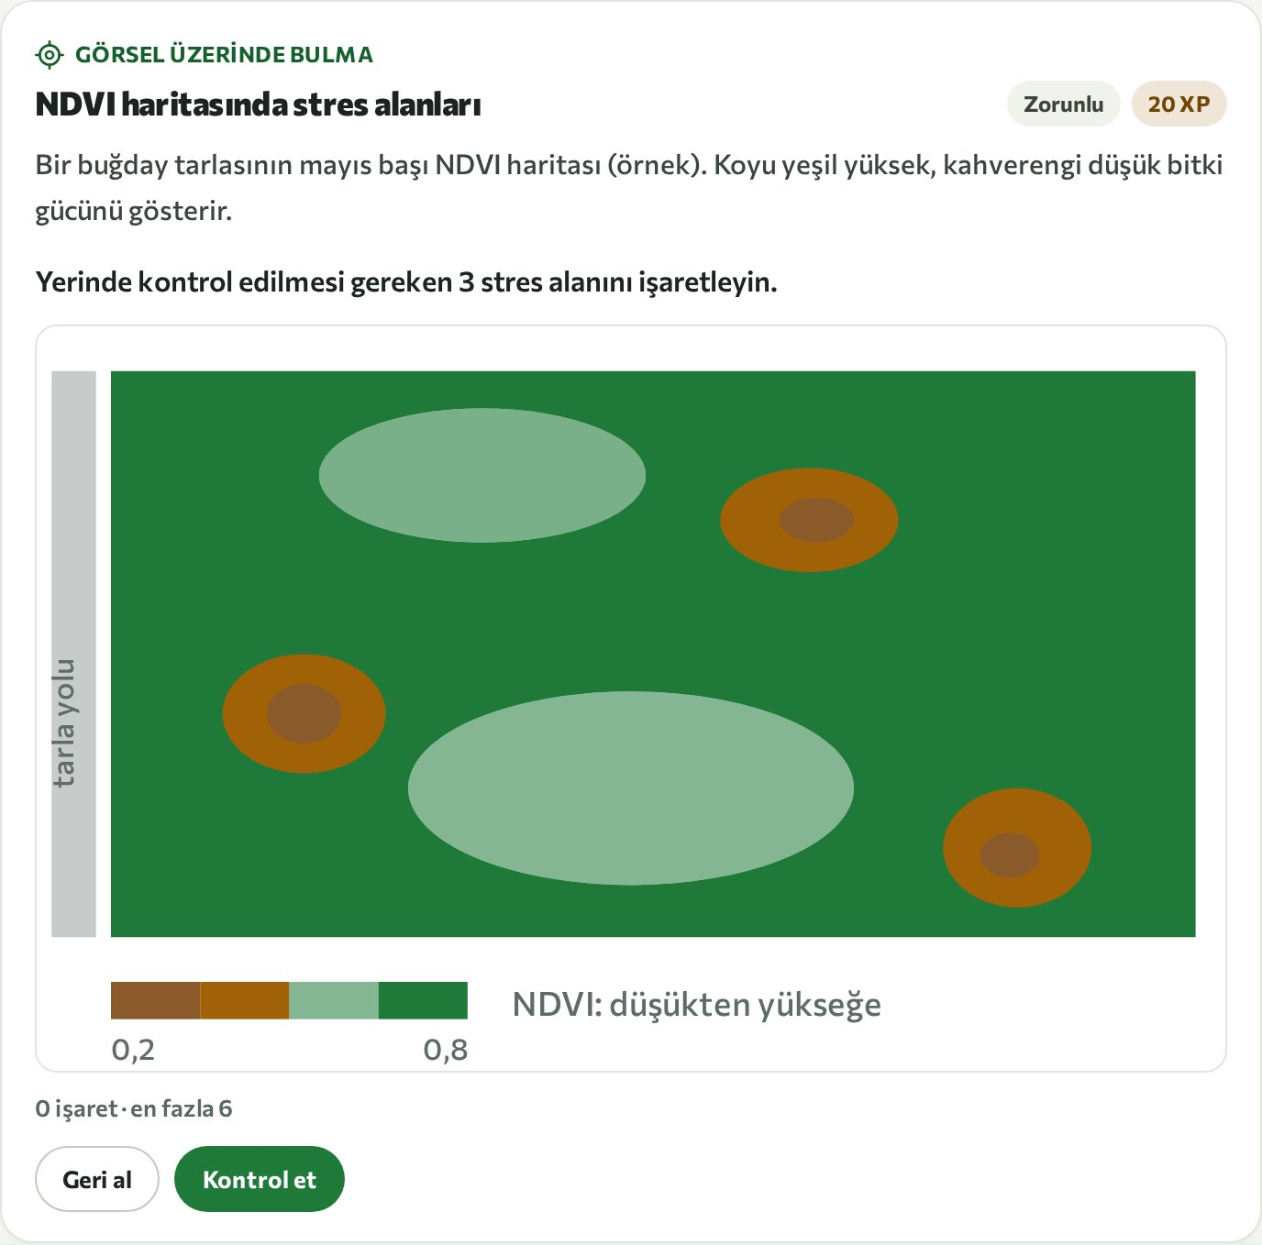
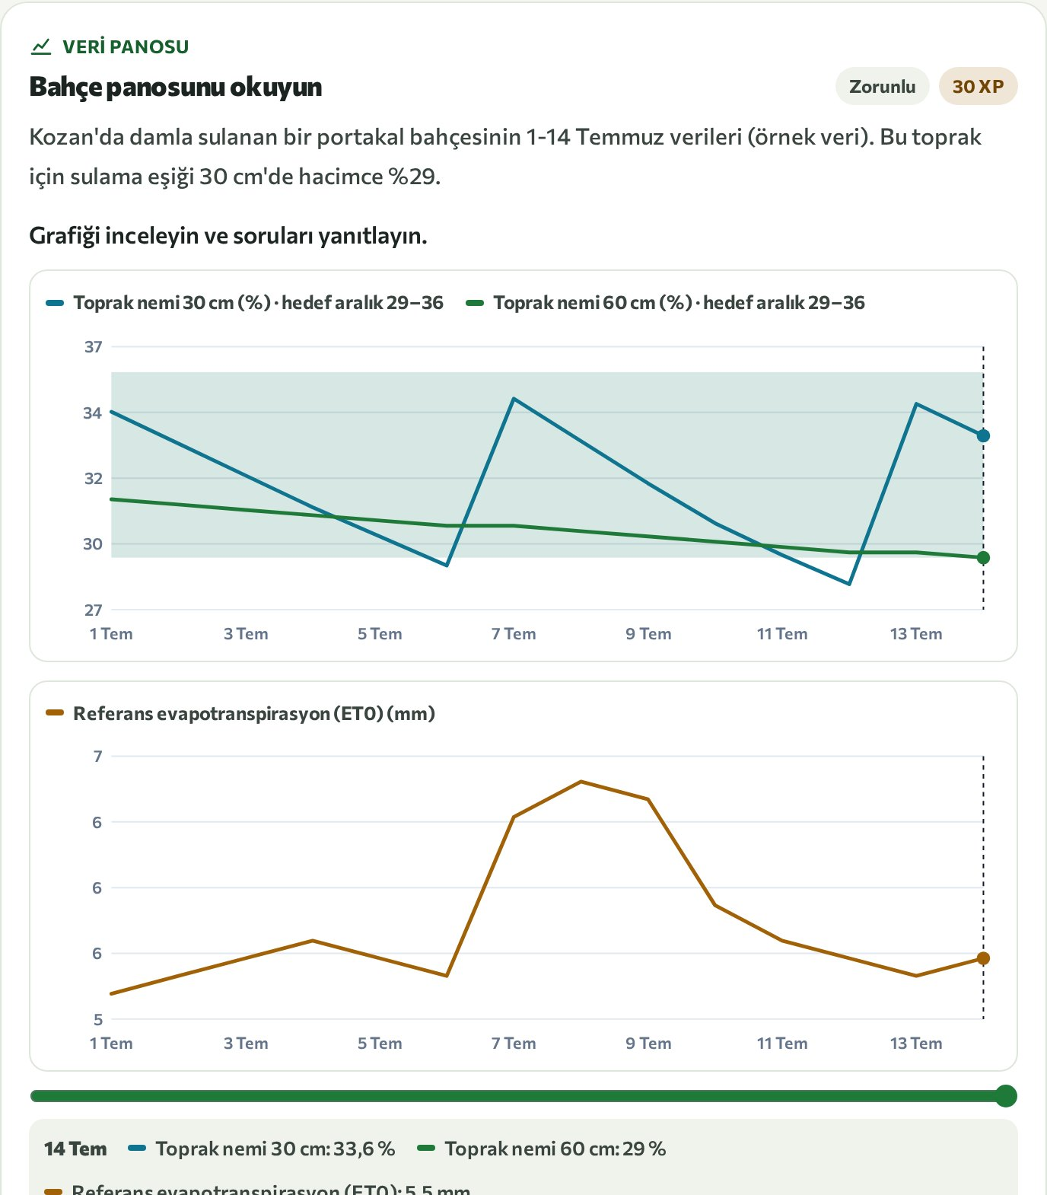
PLATFORMDA · BÖLÜM 1
Haritada stresi bul, panoyu oku
Ders 3, NDVI: katılımcılar buğday tarlasında yerinde kontrol edilecek 3 stres alanını işaretler.
Ders 3, pano: toprak nemi ve ET0 grafiğinden sulama eşiğini ve ilk müdahale gününü bulurlar.
Ders 1-2: döngüyü sıralama, teknoloji eşleştirme ve cihaz yerleştirme.
Oturumda: ekranı paylaşın, sonuçları birlikte tartışın.
Ders 3: NDVI haritasında stres alanları ve bahçe veri panosu (örnek veri)
12
Notes:
Ekranınızı paylaşarak NDVI etkinliğini açın ve katılımcılardan kendi cihazlarında üç stres alanını işaretlemelerini isteyin. Ardından veri panosuna geçin: 30 cm'deki nemin sulama eşiğinin altına ilk kez hangi gün indiğini birlikte bulun. Panoyu okurken üç soruyu sordurun: değer eşiğin neresinde, değişim hızı ne, ölçümler birbirini doğruluyor mu? Birinci bölümün diğer etkinlikleri kişisel olarak tamamlanabilir. Yaklaşık 11 dakika.

Slide 13
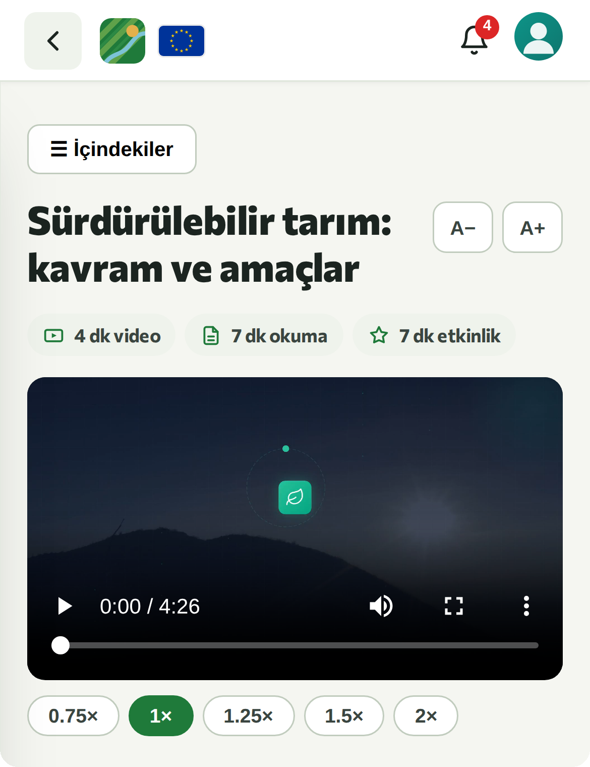
02
BÖLÜM 2
Sürdürülebilirlik ve hassas tarım
Çevresel, ekonomik ve sosyal denge; hassas tarım yatırımı ne zaman kendini öder?
Üç boyut
Politika hedefleri
Geleneksel ve hassas
Maliyet ve fayda
13
Notes:
İkinci bölüm iki dersten oluşur: sürdürülebilir tarımın kavramı ve amaçları ile geleneksel ve hassas tarımın maliyet ve faydası. Bu bölümde hassas tarımın bir amaç değil, sürdürülebilirliğe ulaşmanın araçlarından biri olduğunu göreceğiz. Toplam süre yaklaşık 39 dakikadır. Yaklaşık 1 dakika.

Slide 14
DERS 4 · SÜRDÜRÜLEBİLİRLİK
Sürdürülebilirliğin üç boyutu
1
2
3
Çevresel
Ekonomik
Sosyal
Toprağı, suyu, havayı ve biyolojik çeşitliliği korumak; kirliliği ve sera gazı salımını azaltmak.
İşletmenin kâr etmesi, girdi maliyetinin kontrolü, kötü yıllara dayanabilen bir gelir yapısı.
Çiftçinin ve çalışanın sağlığı ve güvenliği, kırsalda istihdam, gıda güvencesi, bilgiye eşit erişim.
Boyutlar birbirini besler: damla sulama örneği
Suyu korur: çevresel
Enerji faturasını düşürür: ekonomik
Kurak yılda işletmeyi ayakta tutar: sosyal
Kaynak: FAO, Sustainable Food and Agriculture
14
Notes:
FAO sürdürülebilir tarımı, bugünün ve gelecek kuşakların ihtiyaçlarını karşılarken kârlılığı, çevre sağlığını ve sosyal ve ekonomik hakkaniyeti birlikte gözetmek olarak tanımlar. FAO bu boyutları beş ilkeyle somutlaştırır; beşincisi yönetişimdir: şeffaf karar, belli sorumluluk ve uygulanan kurallar olmadan diğer boyutlar kalıcı olmaz. Boyutlar bazen çatışır: kısa vadede en kârlı uygulama toprağı yorabilir. Katılımcılara kendi işletmelerinden bir çatışma örneği sorun. Yaklaşık 5 dakika.

Slide 15
DERS 4 · NEDEN ŞİMDİ?
Toprak ve su baskı altında
%95
1/3
%10
%74
dünya gıda üretiminin toprağa bağlı payı (FAO)
şimdiden bozulmuş toprakların payı (FAO)
erozyonun 2050'ye kadar yol açabileceği ürün kaybı (FAO)
Türkiye'de tatlı suyun tarımda kullanılan payı (Yeşil Mutabakat Eylem Planı)
AB · Tarladan Sofraya stratejisi, 2030 hedefleri
Türkiye · Yeşil Mutabakat Eylem Planı (2021)
−%50
−%50
−%20
%25
Pestisit ve kimyasal gübre kullanımını azaltma çalışmaları; sorumlu kurum Tarım ve Orman Bakanlığı. AB ile uyum ihracatta rekabetin de koşulu.
kimyasal pestisit kullanımı ve riski
besin kaybı, en az
gübre kullanımı, en az
tarım arazisinde organik tarım, en az
Kaynak: FAO (2022); T.C. Ticaret Bakanlığı (2021); EUR-Lex (2020)
15
Notes:
Toprak bir kez kaybedilirse yerine gelmesi çok uzun sürer; toprağı korumak gelecekteki üretimi korumaktır. Türkiye'de tatlı suyun %74'ünün tarımda kullanılması, tarımdaki su verimliliğini ülkenin su güvenliği için belirleyici yapar. AB'nin hedefleri Ortak Tarım Politikası ödemelerine de bağlıdır: 2023-2027 döneminde doğrudan ödemelerin %25'i eko-programlara ayrılmıştır ve Komisyon hassas tarımı desteklenebilecek uygulamalar arasında sayar. Türkiye ticaretinin yarısına yakınını AB ile yaptığı için bu uyum Kozan'daki ihracatçı üreticiyi de doğrudan ilgilendirir. Yaklaşık 5 dakika.

Slide 16
DERS 5 · GELENEKSEL VE HASSAS TARIM
İki yaklaşım, iki farklı soru
Ölçüt | Geleneksel tarım | Hassas tarım
Karar birimi | Bütün tarla | Tarla içindeki bölge, sıra ya da ağaç
Girdi kullanımı | Aynı doz her yere | Doz ölçüme ve haritaya göre değişir
Karar dayanağı | Deneyim, gözlem, alışkanlık | Deneyimle birlikte ölçüm, harita ve kayıt
Makine kullanımı | Elle sürüş; bindirme ve boşluk olur | GNSS ile yönlendirme; bindirme azalır
Çevresel etki | Fazla girdi suya ve havaya karışabilir | Girdi ihtiyaç kadar; risk azalır
Başlangıç maliyeti | Düşük | Ekipman, abonelik ve eğitim gerekir
Bilgi ihtiyacı | Yerel deneyim yeterli | Veriyi okuma ve yorumlama becerisi gerekir
GELENEKSEL TARIMIN SORUSU
HASSAS TARIMIN SORUSU
“Bu tarlaya ortalama ne kadar gübre gerekir?”
“Tarlanın hangi bölümüne ne kadar gübre gerekir?”
16
Notes:
Tabloyu satır satır okumak yerine iki soruyu karşılaştırın: ortalama doz sorusu ve bölge bazlı doz sorusu. Tarla içinde verimli ve verimsiz bölgeler varsa ortalama doz bir yerde fazla, başka yerde eksik kalır; fazlası boşa gider ve çevreye karışır, eksiği verimi düşürür. Hassas tarım deneyimi dışlamaz: harita farkı gösterir, nedenini çoğu zaman tarlayı yıllardır tanıyan üretici bilir. “Orası eskiden su basardı” gibi yerel bilgi örnekleri isteyin. Yaklaşık 5 dakika.

Slide 17
DERS 5 · MALİYET VE FAYDA
Araştırmalar ne diyor?
%5-13
%13
10-25 €/ha
%25
elle sürüşte bindirme payı; otomatik dümenleme bunu büyük ölçüde kaldırır (Cornell, 2017)
sensörlü, alana özgü ilaçlamada ortalama insektisit azalması (JRC, 2014)
Almanya'da değişken oranlı azot uygulamasıyla tasarruf (JRC, 2014)
Güney İspanya'da uzaktan algılamalı kısıntılı sulamada su tasarrufu, verim korunarak (JRC, 2014)
Sonuç yerden yere değişir: Danimarka'daki araştırmalarda değişken oranlı azot kayda değer ekonomik fayda sağlamadı. JRC'ye göre (2014 fiyatlarıyla) RTK'lı otomatik dümenleme yaklaşık 40.000 € tutuyordu ve kendini ödemesi için 300-450 ha gerekiyordu.
Kaynak: Haas ve Hanchar, Cornell (2017); Zarco-Tejada vd., JRC (2014)
17
Notes:
Ölçülen kazançların çoğu bindirmenin azalmasından, gereksiz ilaçlamanın önlenmesinden ve suyun ihtiyaca göre verilmesinden gelir; verim artışı ise tarlaya, yıla ve bitkiye göre çok değişir. Bu yüzden bir yatırımı yalnız verim artışı beklentisine dayandırmayın. Türkiye'de tarımsal işletmelerin %80,7'si 100 dekardan küçüktür ve işletme başına ortalama 5,9 parça arazi vardır (TÜİK, 2016); Yunanistan'da yaklaşık 600.000 işletme vardır ve ortalama işletme 7 hektardır. Bu ölçekte ortak kullanım ya da hizmet alımı en gerçekçi yoldur. Yaklaşık 6 dakika.

Slide 18
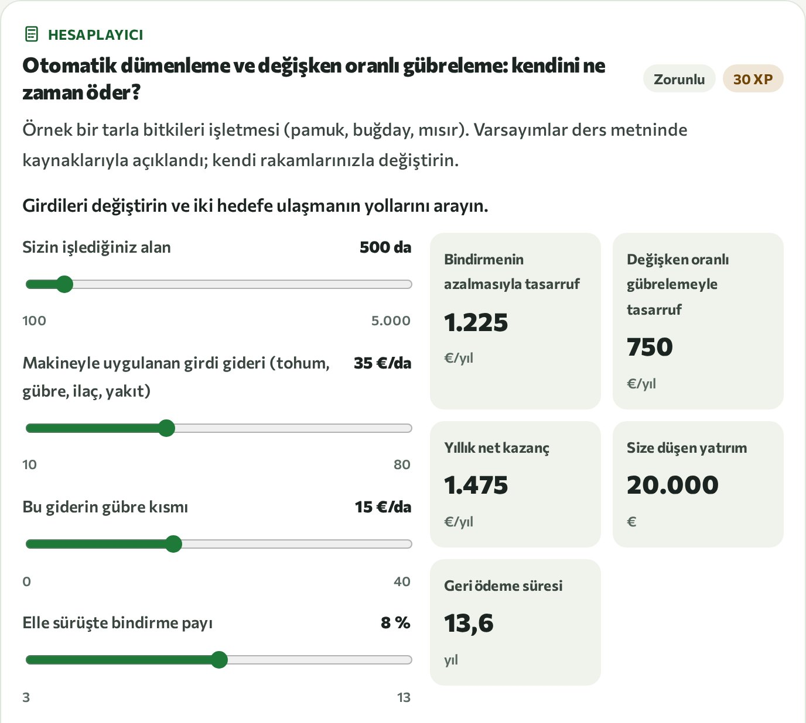
PLATFORMDA · BÖLÜM 2
Hesaplayıcı: yatırım ne zaman kendini öder?
Ders 5: alan, girdi gideri, bindirme payı ve yatırımı değiştirip geri ödeme süresini izleyin.
Kozan örneği: 300 da ve 5 ortak işletme: yatırım üretici başına 4.000 €'ya iner, geri ödeme dört yılın altına düşer; tek başına on yılı aşar.
Ders 4: üç boyut sınıflandırması ve kavram kartları.
Tartışın: ortak ekipman mı, hizmet alımı mı?
Ders 5: otomatik dümenleme ve değişken oranlı gübreleme hesaplayıcısı
Kaynak: Ders 5 hesaplayıcısı; varsayımlar: Zarco-Tejada vd., JRC (2014); Haas ve Hanchar, Cornell (2017)
18
Notes:
Hesaplayıcıyı varsayılan değerlerle açın: 500 dekar, 20.000 € yatırım ve %8 bindirmeyle geri ödeme süresi 13,6 yıl çıkar. Sonra Kozan örneğini birlikte deneyin: alan 300 dekar, ortak kullanan işletme sayısı 5. Hesaplayıcı basit geri ödeme süresini verir; verim artışı, işçilik tasarrufu, faiz ve vergi hesaba katılmaz. Ortak kullanımın pratik koşullarını tartışın: makinenin hangi gün kimde olacağı, bakım, sigorta ve verinin kime ait olacağı önceden yazılı kararlaştırılmalıdır. Yaklaşık 17 dakika.

Slide 19
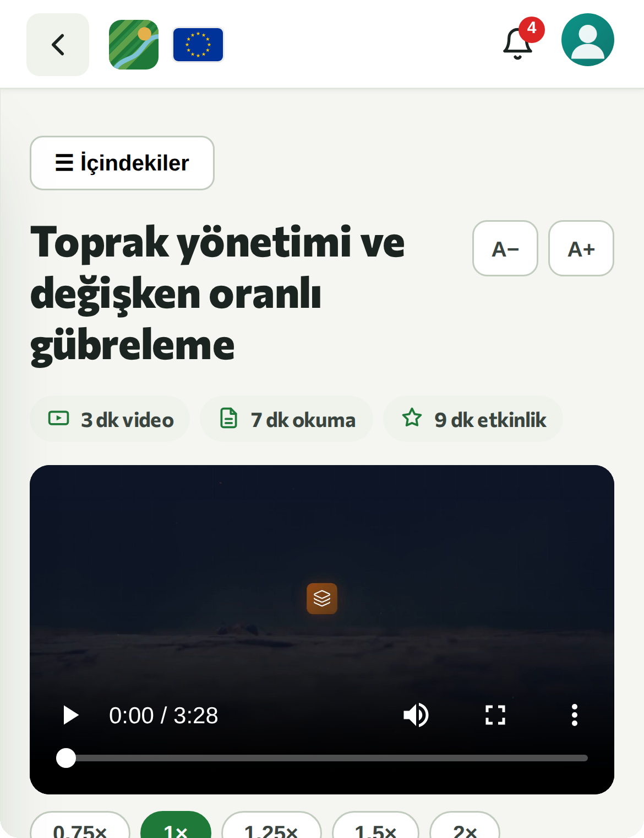
03
BÖLÜM 3
Kaynak yönetimi
Toprağı ölçmek, suyu planlamak, kirliliği kaynağında önlemek
Toprak ve ürün verisi
Değişken oranlı gübreleme
Sulama planlaması
Kirliliğin önlenmesi
19
Notes:
Üçüncü bölüm modülün en uzun bölümüdür: toprak yönetimi ve değişken oranlı gübreleme, su yönetimi ve sulama planlaması, atık yönetimi ve kirliliğin önlenmesi. Burada hassas tarım araçları somut kararlara dönüşür: hangi bölgeye ne kadar gübre, hangi gün kaç milimetre su. Bölümün yarısına yakını simülasyon ve harita etkinliklerine ayrılmıştır. Yaklaşık 1 dakika.

Slide 20
DERS 6 · TOPRAK VERİSİ
Toprak analizi tarlanın kan tahlilidir
1
Bünye
%65,3
kum, silt ve kil oranı; su tutma ve işlenebilirlik
pH ve kireç
Türkiye tarım topraklarında organik maddesi az ya da çok az (%2 altı) olan pay: %21,5 + %43,8
2
besinlerin yarayışlılığı; kireçli toprakta P, Fe ve Zn zor alınır
Organik madde
%83
3
toprak yapısı, su tutma, toprak canlılığı
Adana (Osmaniye dahil) tarım topraklarının alkali tepkimeli payı; kireci fazla olanlar da %83
4
Makro ve mikro besinler
N, P, K ile Fe, Zn gibi elementlerin miktarı
< %1,8
5
Tuzluluk (EC)
Pinios havzasında (Larissa) toprakların organik maddesi
yüksek tuz bitkinin su almasını zorlaştırır
Kaynak: TMMOB ZMO (2003); FATIMA H2020 (2019)
20
Notes:
Toprak analizi raporunu bir kan tahlili gibi okumayı öğretin: bünye, pH ve kireç, organik madde, besinler ve tuzluluk. Türkiye'de organik madde en zayıf halkadır; aynı çalışmada %0-1 çok az, %1-2 az, %2-3 orta kabul edilir. Adana'da yaklaşık 110.000 hektarda tuzluluk ya da sodiklik sorunu vardır; başlıca nedenler yüksek ve tuzlu taban suyu ile buharlaşmadır. Kozan'da bir bahçeye gübre planı yapmadan önce pH, kireç, tuz ve organik maddeye bakmak bu yüzden özellikle önemlidir. Yaklaşık 4 dakika.

Slide 21
DERS 6 · TOPRAK ÖRNEKLEMESİ
Izgara mı, yönetim bölgesi mi?
Izgara örneklemesi
Yönetim bölgesi örneklemesi
Bölge 1
Bölge 2
Bölge 3
Eşit kareler; en iyi 1 örnek / yaklaşık 0,4 ha, kabul edilebilir sınır 0,8-1 ha
Her noktada 2,5-3 m çevreden 4-5 alt örnek, 0-20 cm, karıştırılır
Hayvan gübresi geçmişi ya da tesviye olan tarlada önerilir
Verim haritası, toprak haritası ya da uydu görüntüsüyle benzer bölgeler
Genellikle 3-6 bölge; her bölgeden 10-15 alt örnek
Verim haritaları yıllar içinde tutarlıysa düşünülür
Kaynak: Ferguson ve Hergert, University of Nebraska-Lincoln EC154 (2009)
21
Notes:
Geleneksel yöntemde tarladan karışık tek örnek alınır; bu ortalamayı verir ama nerede eksik, nerede fazla olduğunu göstermez. Izgara örneklemesi tarlanın besin haritasını çıkarır; bölge örneklemesi daha az örnekle çalışır ama bölgelerin doğru çizilmesine dayanır. Her örnek noktasının konumu kaydedilmelidir, yoksa sonuç haritaya işlenemez. Platformdaki adım adım etkinlik ızgara örneklemesinin sırasını çalıştırır. Yaklaşık 4 dakika.

Slide 22
DERS 6 · DEĞİŞKEN ORANLI GÜBRELEME
Analizden reçeteye: fosfor örneği
OLSEN FOSFORU, MG/KG
69 / 103
< 10
Düşük
10-25
Orta
25-50
Yüksek
> 50
Aşırı
Kozan anketinde en çok harcama yapılan kalem olarak gübreyi gösteren katılımcı
Yüksek doz
Orta doz
Bakım dozu
28
26
22
18
15
14
17
21
Düşük bölgeye daha yüksek doz; yüksek bölgeye yalnız ürünün kaldırdığı kadar bakım dozu. Fazlası para kaybıdır ve erozyonla suya taşınır.
DOĞRU OKUMA İÇİN
24
19
14
9
7
8
12
18
Örnek doğru alınır, her yıl aynı dönemde alınır, kayıtlar saklanır.
Düşük sonuçta gübre büyük olasılıkla verimi artırır, yüksekte büyük olasılıkla artırmaz.
Sınıflar ürüne, toprağa ve yönteme göre değişir; kendi laboratuvarınızın sınırlarını kullanın.
20
13
8
5
4
6
11
16
23
16
11
9
8
10
15
26
Örnek reçete haritası: her hücre bir ızgara noktası (mg/kg, değerler örnektir)
Kaynak: Horneck vd., Oregon State University EC1478 (2019); Kozan Ticaret Odası, Anket Raporu (2026)
22
Notes:
Oregon State rehberinin Olsen fosforu için verdiği sınıflarla reçete mantığını gösterin: düşük bölgeye daha yüksek doz, yüksek bölgeye yalnız ürünün kaldırdığı kadar bakım dozu. Kozan anketinde 103 katılımcının 69'u en çok harcamayı gübreye yaptığını söyledi; cihaz ve alet masrafını gösteren 3, tohumu gösteren yalnız 1 kişi vardı. Yani gübreyi toprak analizine göre dağıtmak en büyük gider kalemine dokunur. Haritadaki değerler örnektir; farklı laboratuvarların sonuçlarını aynı sınıflarla karşılaştırmamalarını hatırlatın. Yaklaşık 5 dakika.

Slide 23
DERS 6 · TOPRAĞI KORUMAK
Toprağa zarar veren ve toprağı koruyan
Toprağa zarar verir
Toprağı korur
Islak toprakta ağır makine: sıkışma, kök ve su derine inemez
Anız ve budama artığını yakmak: organik madde kaybı
Gereksiz sürüm: organik madde hızla ayrışır, yapı bozulur
Çıplak bırakılan toprak: yağmur ve rüzgârla taşınır
En az işleme (FAO koruyucu tarım ilkesi)
Sürekli örtü: yüzeyin en az %30'u artık ya da örtü bitkisiyle kaplı
En az üç ürünlü ekim nöbeti
Kontrollü trafik: makineler her yıl aynı izden
Artıkları toprağa karıştırmak ya da kompost yapmak
Kaynak: FAO, Conservation Agriculture
23
Notes:
FAO'nun koruyucu tarım yaklaşımı üç ilkeye dayanır: en az işleme, sürekli toprak örtüsü ve ürün çeşitliliği. Hasat artıklarını ve budama atıklarını toprağa karıştırmak ya da kompost yapmak organik maddeyi artırmanın en ucuz yoludur. Larissa'daki FATIMA pilotunun tespitlerini hatırlatın: düşük organik madde, sık görülen yüksek kil ve her yere aynı dozda, fazla gübre. Katılımcılara anız yakmanın bölgelerinde hâlâ yaygın olup olmadığını sorun. Yaklaşık 3 dakika.

Slide 24
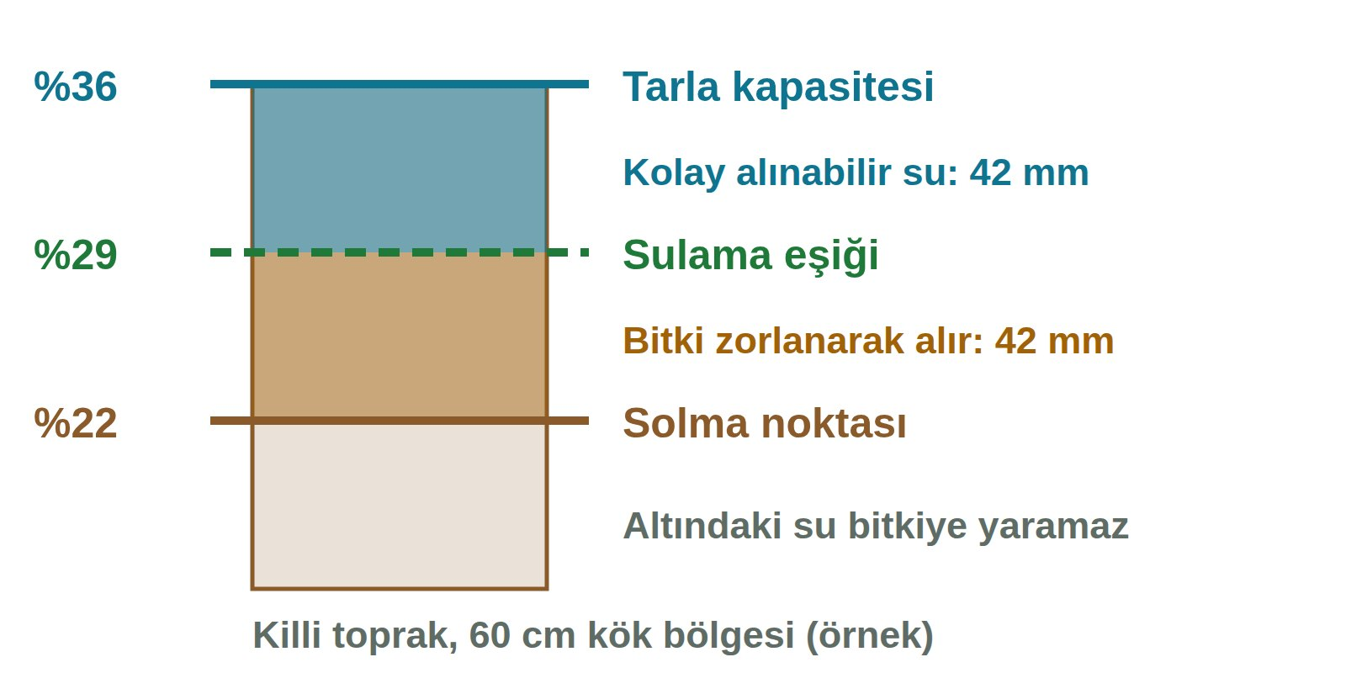
DERS 7 · SU YÖNETİMİ
Toprak bir su deposudur
Tarla kapasitesi: toprağın tutabildiği en yüksek nem.
Solma noktası: bitkinin artık su alamadığı düzey.
Kolay alınabilir su: zorlanmadan alınan pay; turunçgilde p = 0,50, pamukta 0,65.
Örnek (kil, 60 cm kök): (0,36 − 0,22) × 600 mm = 84 mm; 42 mm kolay alınabilir; sulama eşiği hacimce %29.
Hassas sulamanın fikri: depo her yerde aynı değildir; kumlu bölüm killi bölümden önce kurur.
Ders 7 şeması: killi toprak, 60 cm kök bölgesi (örnek)
Kaynak: Allen vd., FAO-56 (1998)
24
Notes:
Toprağı bir su deposu gibi anlatın: tarla kapasitesi deponun dolu hâli, solma noktası bitkinin artık su alamadığı düzeydir. Bitki bu suyun tamamını aynı kolaylıkla alamaz; kolay alınabilir su oranı turunçgilde 0,50, pamukta 0,65'tir. Şemadaki örnekte 84 mm'lik deponun 42 mm'si kolay alınır ve sulama eşiği hacimce %29'dur; simülasyon da bu değerleri kullanır. Kumlu bölüm killi bölümden önce kurur; hassas sulamanın temel fikri budur. Yaklaşık 5 dakika.

Slide 25
DERS 7 · SULAMA PLANLAMASI
Bitki ne kadar su kullanır, ne kadar vermeli?
Kc
ET0
ETc
0,7
×
5,3 mm
=
≈ 3,7 mm
turunçgil, yaz ortası
Adana ovası, temmuz, günlük
günde; dekar başına ≈ 3,7 m³
Pamuk: Kc 1,15-1,20; aynı havada portakalın yaklaşık 1,7 katı su.
Ne zaman? su bütçesi eşiğe inince; nem sensörü bütçedeki hatayı düzeltir.
Kısıntı yılında: suyu duyarlı döneme saklayın: turunçgilde çiçeklenme ve meyve tutumu, pamukta çiçeklenme ve koza oluşumu.
Sensör: damlatıcının ıslattığı alanda, iki derinlikte (30 ve 60 cm).
36 mm net su için verilecek brüt su: damla 40 mm, yağmurlama 48 mm, karık 60 mm (brüt = net / randıman).
Kaynak: Allen vd., FAO-56 (1998); Brouwer vd., FAO (1989); MGM, ET0 normal haritaları 1981-2010
25
Notes:
ETc = Kc × ET0 formülünü tahtaya yazın. MGM'nin 1981-2010 normal haritasına göre Adana ovasında temmuzda ET0 günde yaklaşık 5,2-5,5 mm'dir; turunçgilde yaz ortası Kc 0,65-0,70 alındığında portakal günde yaklaşık 3,7 mm, yani dekar başına 3,7 m³ su kullanır. FAO-56 katsayıları yarı nemli iklim içindir; çok kurak ve rüzgârlı yazlarda yerel düzeltme gerekebilir. Randıman grafiğinden sonra brüt su hesabını birlikte yapın ve bakımın önemini vurgulayın: bakımı kötü kanallarda iletim randımanı yarı yarıya düşebilir. Yaklaşık 5 dakika.

Slide 26
DERS 7 · BÖLGEDEN
Suyun kısıtlı olduğu iki ova
KOZAN · BARAJ SUYU
LARİSSA · PİNİOS HAVZASI
%90-95
sulamanın toplam su kullanımındaki payı
105.000 → 242.447 ha
sulanan alan, 1977 → 1994
2-5 m → 10-15 m
havzanın orta kesimlerinde yeraltı suyu derinliği
Kuraklık yılında doluluk yarıya indi; kış ve ilkbahar yağışlarıyla toparlandı.
Kaynak: Anadolu Ajansı (2025, 2026); Avrupa Komisyonu, JRC, Pinios Fact Sheet (2020)
26
Notes:
Kozan'da sulama suyu büyük ölçüde barajdan gelir: Anadolu Ajansı'na göre 21 Ağustos 2025'te Kozan Barajı'nın doluluğu %10'a düştü, bir yıl önce aynı tarihte %20'ydi; Mart 2026'da yağışlarla %60'a çıktı. Larissa'da ise sulama büyük ölçüde yeraltı suyuna dayanır; sulanan alan genişledikçe orta kesimlerde su seviyesi 10-15 metrenin altına indi. Kuyu suyuyla sulayan bir üretici için her milimetre tasarruf, hem pompa enerjisinden hem ortak kaynaktan tasarruftur. Proje kapsamında 28-29 Nisan 2026'da Kozan'da çiftçilere akıllı sulama sistemleri eğitimi verildiğini de hatırlatın. Yaklaşık 3 dakika.

Slide 27
DERS 8 · KİRLİLİĞİN ÖNLENMESİ
Kirlilik üç yoldan yayılır
1
Aşağıya: nitrat
2
Yüzeyden: akış
3
Havadan: sürüklenme
4
Atık: boş ambalaj
Fazla azot ve fazla su birlikte kök bölgesinin altına, yeraltı suyuna iner.
Yağmur gübreyi, toprağı ve fosforu dereye taşır; sonuç ötrofikasyon.
İnce damlalar rüzgârla komşu tarlaya, arıya, eve ve suya gider.
Üç kez çalkala, suyu depoya ekle, del, toplama noktasına götür; yakma, gömme.
Ölçüt: nitrat 50 mg/L (Türkiye yönetmeliği ve AB Nitrat Direktifi aynı) · Nitrata hassas bölgede hayvan gübresiyle en fazla 170 kg N/ha/yıl
KOZAN (ADANA)
LARİSSA (TESELYA)
Nitrat izlemede 92 sabit nokta: 52 kuyu, 40 yüzey suyu; 8 parametre ölçülür.
2020-2023'te yeraltı suyu noktalarının %13,4'ünde nitrat 50 mg/l ya da üstü; ülke genelinde %10,5.
Kaynak: Resmî Gazete (2016); FAO ve WHO (2008); Adana İl Tarım ve Orman Md. (2026); Avrupa Komisyonu, SWD(2026) 232
27
Notes:
Üç yayılma yolunu ve her yolu kapatan önlemi eşleştirin: nitrat için doz ve bölünmüş uygulama, akış için örtü ve tampon şerit, sürüklenme için damla büyüklüğü ve hava koşulu. Türkiye'nin 2016 yönetmeliği AB Nitrat Direktifi ile aynı 50 mg/L ölçütünü kullanır. Boş ambalajda FAO ve WHO kılavuzundaki üçlü çalkalamayı anlatın: üçüncü çalkalamadan sonra ilk kalıntının yalnız %0,00035'i kalır; ambalaj delinir, yakılmaz ve gömülmez. Yunanistan'da nitrata hassas bölgeler kullanılan tarım alanının %42,9'unu kapsar. Yaklaşık 5 dakika.

Slide 28
DERS 8 · İLAÇ SÜRÜKLENMESİ
Damla küçüldükçe sürüklenme katlanır
Rüzgâr: 1,3 m/s altında ya da 4,5 m/s üstünde ilaçlamayı durdurmak yaygın öneridir.
Durgun sabah: sıcaklık terselmesinde ince damlalar havada asılı kalır.
Nem: %70 üstü ideale yakın, %50 altı ek dikkat.
Teknik: iri damlalı meme, alçak çubuk, tampon şerit; etiket sınırları her zaman esastır.
Kaynak: Kruger vd., University of Nebraska-Lincoln G1773 (2019)
28
Notes:
Sürüklenmeyi belirleyen en önemli etken damla büyüklüğüdür; 100 mikronun altındaki damlalar, yani yaklaşık bir saç teli kalınlığından küçük olanlar, kolayca sürüklenir. Grafikte 20 mikronluk damla 335 metre, 400 mikronluk damla yalnız 2,6 metre yana kayıyor. Çok durgun hava da risklidir: terselme olan sakin sabahlarda ince damlalar sonradan her yöne taşınabilir. Ürün etiketindeki sınırlar her zaman esastır. Soru: İlaçlama saatini neye göre seçiyorsunuz? Yaklaşık 4 dakika.

Slide 29
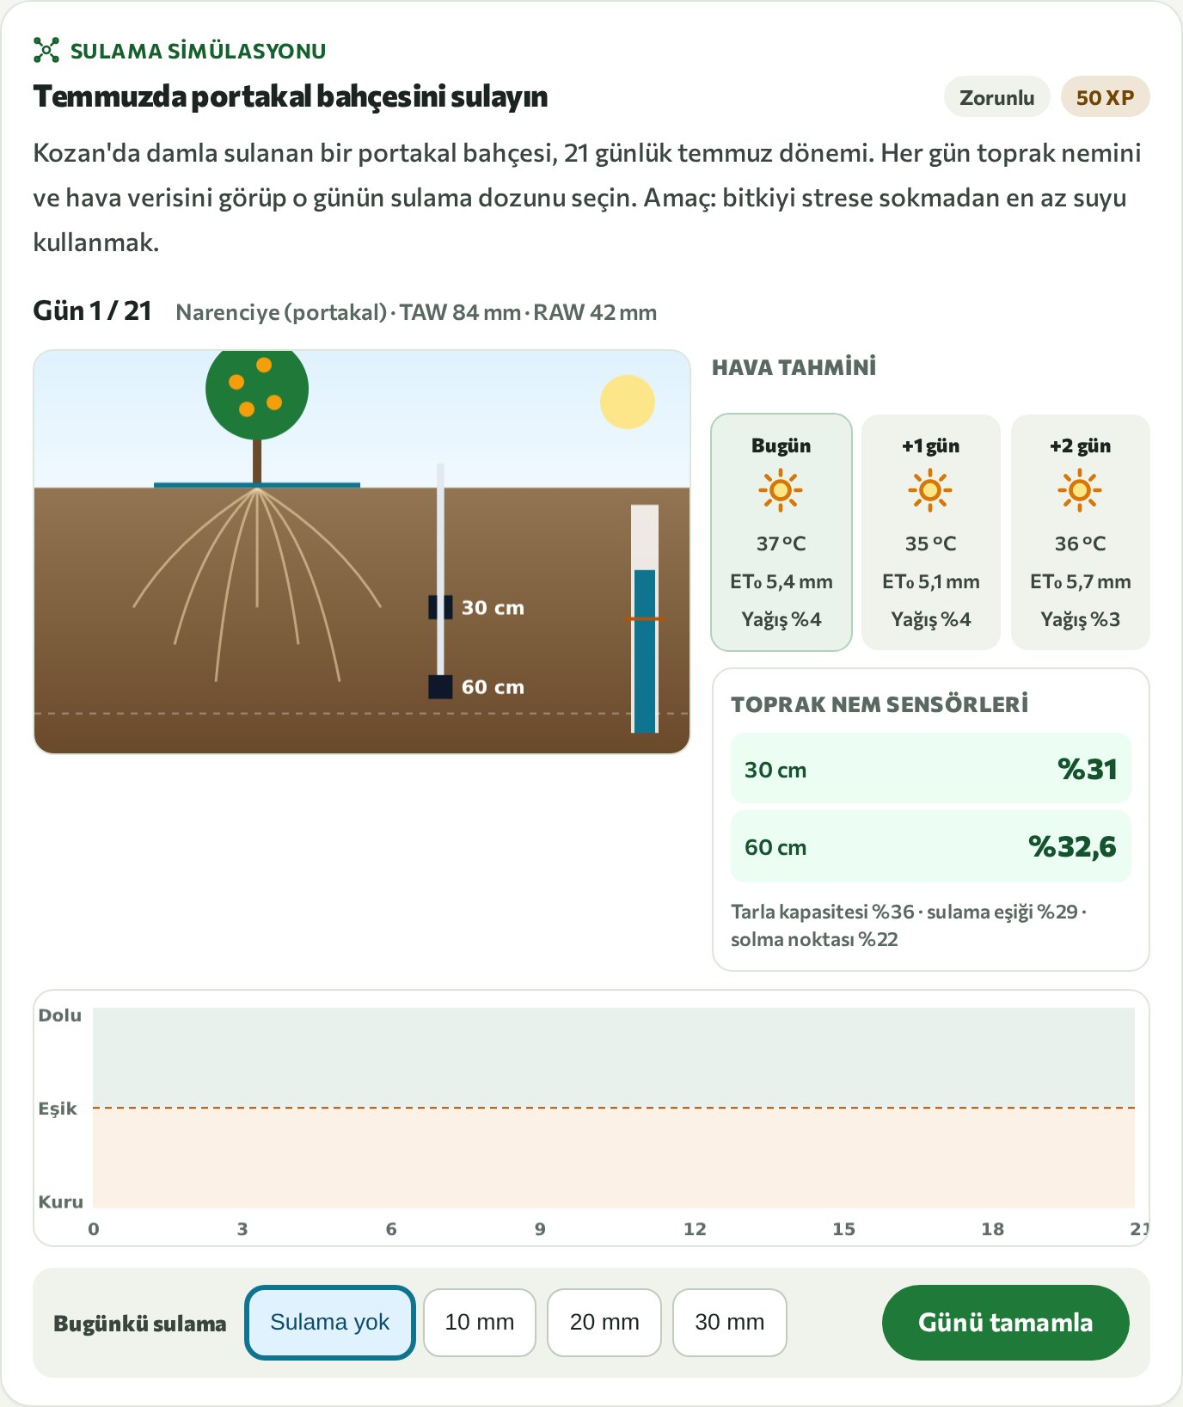
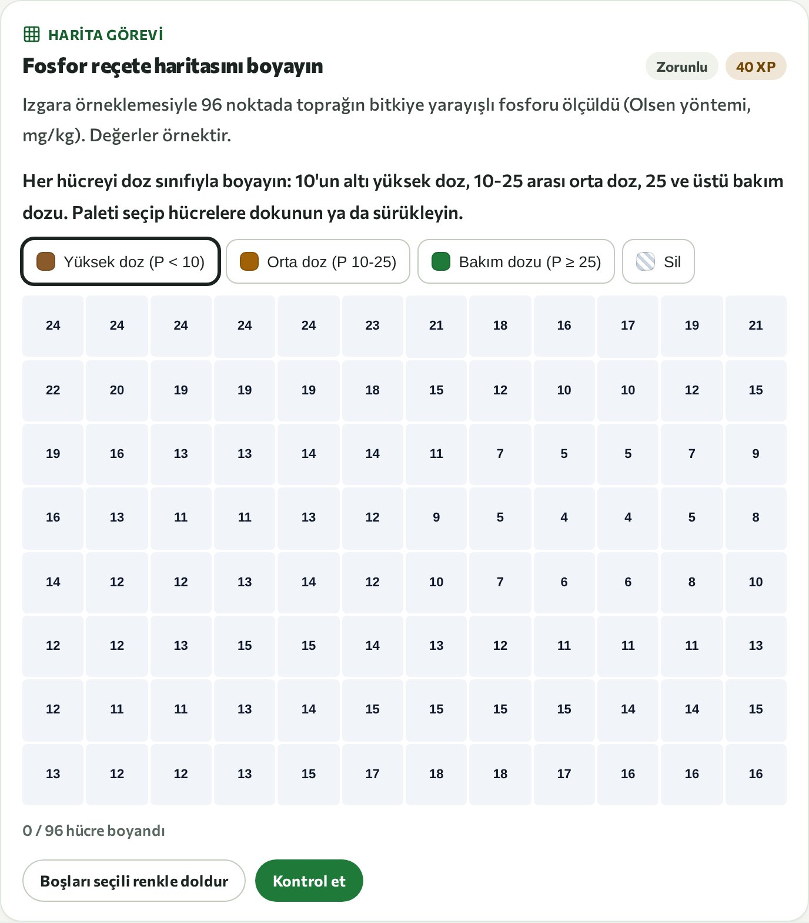
PLATFORMDA · BÖLÜM 3
Simülasyon: temmuzda portakal bahçesini sulayın
Ders 7, simülasyon: 21 gün boyunca nem ve hava tahminine bakıp günün sulama dozunu seçin; amaç stressiz, en az su.
Görev eşiği: simülasyonda en az %70 puan.
Ders 6, harita: 96 hücrelik fosfor ızgarasını doz sınıflarına göre boyayın (en az %80 doğru).
Ders 8: kirlilik yolu sınıflandırması ve ilaçlama kaydı formu.
Ders 7: sulama simülasyonu · Ders 6: fosfor reçete haritası
29
Notes:
Simülasyonu ekranda başlatın: Kozan'da damla sulanan bir portakal bahçesi, temmuzda 21 gün. Her gün nem sensörleri ve üç günlük hava tahmini okunur, 0, 10, 20 ya da 30 mm arasında karar verilir; amaç bitkiyi strese sokmadan en az suyu kullanmaktır. İlk birkaç günü grupla birlikte oynayın, sonra katılımcılar kendi başına tamamlasın; görev için en az %70 puan gerekir. Harita etkinliğinde 96 hücrelik fosfor ızgarası doz sınıflarına göre boyanır ve hücrelerin en az %80'i doğru olmalıdır. Kalan sürede kirlilik yolu sınıflandırması ve ilaçlama kaydı formu tamamlanır. Yaklaşık 22 dakika.

Slide 30
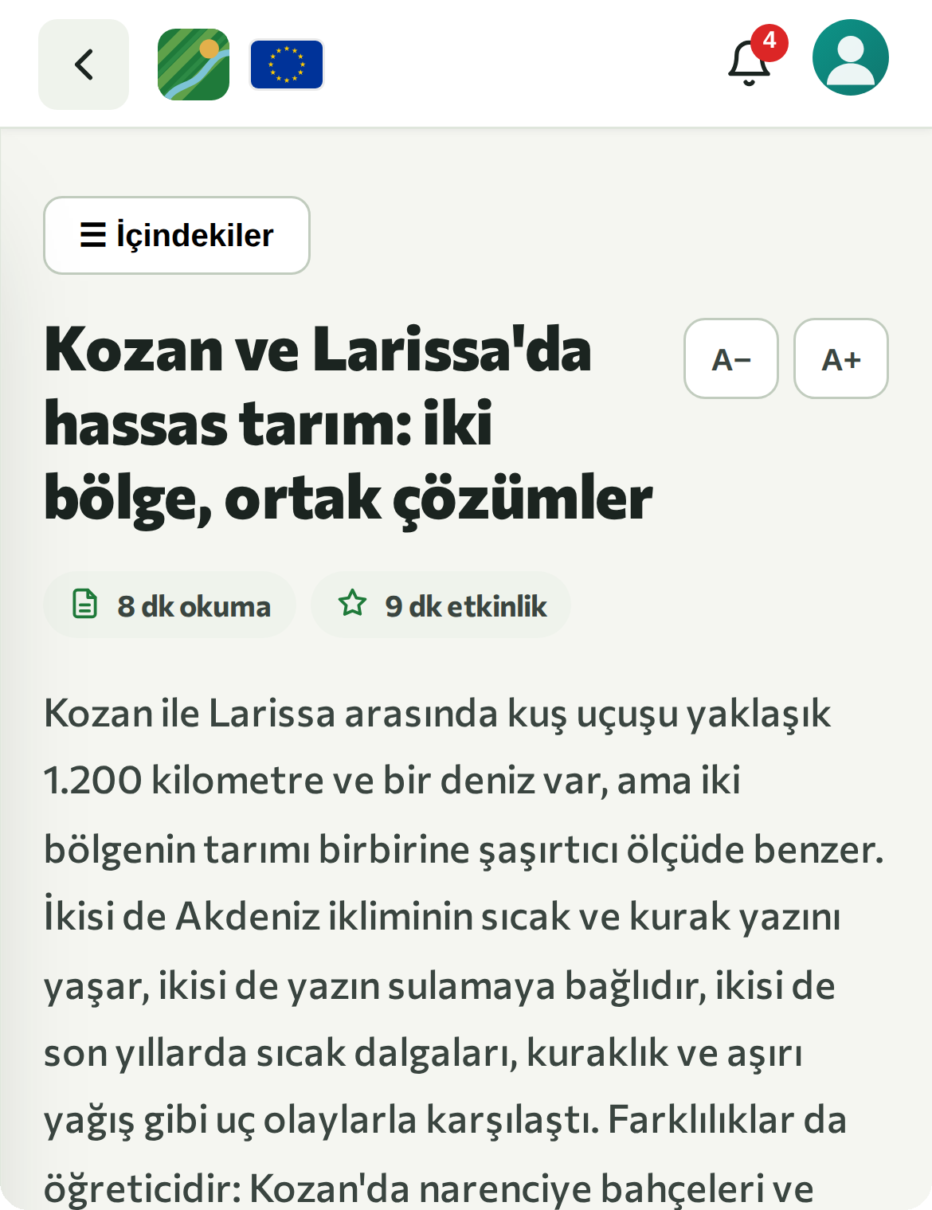
04
BÖLÜM 4
Bölgede uygulama
Kozan ve Larissa: iki bölge, ortak riskler, ortak çözümler
Kozan
Larissa
Ortak riskler
Karar senaryosu
30
Notes:
Son bölüm tek bir dersten oluşur ve öğrenilenleri iki bölgenin gerçek koşullarına uygular. Kozan ile Larissa arasında kuş uçuşu yaklaşık 1.200 kilometre var ama iki bölge aynı Akdeniz iklim baskısını yaşar. Bölüm yaklaşık 17 dakika sürer. Yaklaşık 1 dakika.

Slide 31
DERS 9 · İKİ BÖLGENİN PORTRESİ
Kozan ve Larissa: ne ekiliyor?
Kozan (Adana)
Larissa (Teselya)
Tarım alanı 598.628 da (2025) · belediyeye göre 300.000 da sulanabilir
Tarım alanı 1.993.368 da (2024) · 1.122.794 da sulanan (yaklaşık %56)
Türkiye portakal üretiminin %8,5'i, Trabzon hurmasının %30,7'si Kozan'dan (2025)
Teselya, Yunanistan pamuk alanının %30'unu, üretiminin %32'sini sağladı (2024)
Kaynak: TÜİK MEDAS (2026); Adana Ticaret Borsası; Kozan Belediyesi; ELSTAT (2025)
31
Notes:
Yunanistan'daki alan birimi stremma bir dekara eşittir; bu yüzden iki bölgenin rakamları doğrudan karşılaştırılabilir. Kozan'da alan olarak en büyük ürün buğdaydır ama ilçenin menşe adlı ürünü portakaldır; pamuk Kozan'da artık yalnız 400 dekardır. Larissa'da durum buğdayı ve pamuk öne çıkar ve tarım alanının yarısından fazlası sulanır. Kozan Barajı'nın DSİ sulama alanı 10.220 hektardır; belediye verisi tarihsizdir ve yalnız eğilimi göstermek için kullanılmalıdır. Yaklaşık 3 dakika.

Slide 32
DERS 4, 5 VE 9 · KOZAN İHTİYAÇ ANKETİ
Kozan'daki 103 katılımcı ne diyor?
57
75
maliyeti üretimi en çok etkileyen sorun olarak gösterdi; iklim krizi 34
100 dekar ya da daha küçük arazi işliyor
%65
66
tarım sigortası yaptırmıyor
uyumun önünde bilgi eksikliğini görüyor; pazar 65, finansman 63
Örneklem Kozan'da ulaşılabilen 103 çiftçi ve KOBİ temsilcisiyle sınırlıdır; sonuçlar bölgenin tamamını temsil etmez.
Kaynak: Kozan Ticaret Odası, Anket Raporu (2026)
32
Notes:
Kozan Ticaret Odası proje kapsamında 103 çiftçi ve KOBİ temsilcisiyle bir ihtiyaç anketi yaptı. Hedeflere destek geniştir; en güçlü destek sürdürülebilir su kullanımına verilmiştir. Engeller ise daha çok bilgi, pazar ve finansmanla ilgilidir; bu akademi bilgi engeline yanıt vermek için kuruldu. İşletmeler küçük ve aileye dayalıdır: 63 katılımcı çiftçiliği ailesiyle yapıyor ve 79 katılımcı ürününü yalnız kendi bölgesinde satabiliyor. Örneklemin sınırlı olduğunu mutlaka belirtin. Yaklaşık 2 dakika.

Slide 33
DERS 9 · ORTAK RİSKLER
Sıcak, kuraklık ve sel: iki bölgenin ortak sınavı
13 gün
46,7 °C
%27,6
1.150 km²
Temmuz 2024: güneydoğu Avrupa'nın kayıtlardaki en uzun sıcak dalgası (Copernicus)
Adana, 9 Ağustos 2025 (MGM)
2025'te Türkiye yağışının normalin altında kalma oranı; 1964'ten beri en kurak yıl (MGM)
Daniel fırtınasında (Eylül 2023) su altında kalan alan; %70'i tarım arazisi (NHESS)
Hassas tarım uç olayları önleyemez ama etkisini azaltır: nem sensörü ve ET0 tahmini suyu doğru güne taşır, uydu görüntüsü selden sonra zarar gören parselleri gösterir, iyi kayıt hasar tespitinde ve sigortada kanıt olur.
Kaynak: Copernicus C3S (2025); MGM (2026); He vd., NHESS (2024)
33
Notes:
Copernicus'a göre Temmuz 2024'teki sıcak dalgası 13 gün sürdü, sıcaklık normalin 9,2 °C üstüne çıktı ve bölgenin %55'ini etkiledi; Larissa bu bölgenin içindedir. MGM'ye göre 2025 Türkiye'de 1964'ten bu yana en kurak yıl oldu ve Adana'nın güneyinde yağış normalin %60'tan fazla altında kaldı. Daniel fırtınasında Zagora'da bir günde 754 mm yağış ölçüldü, bu Yunanistan'ın günlük rekorudur; su altında kalan alan ovadaki pamuğun %30,5'ini kapsadı. Katılımcılara son üç yılda işletmelerini en çok hangi uç olayın etkilediğini sorun. Yaklaşık 2 dakika.

Slide 34
DERS 9 · ORTAK ÇÖZÜMLER
İki bölge, altı ortak çözüm
1
Ölçerek sulamak
2
Uydu ile izlemek
3
Toprak analizine göre gübrelemek
Nem sensörü, ET0 tahmini ve duyarlı dönemler birlikte. Suyun kısıtlı olduğu yıllarda en hızlı getiri.
Ücretsiz Sentinel-2 ile farklılık, sıcak stresi ve sel hasarı; yerinde doğrulamayla birlikte.
Izgara örneklemesi ve reçete haritası; nitrat kaybı ve maliyet azalır.
4
Ekipmanı ve bilgiyi paylaşmak
5
Kayıt ve izlenebilirlik
6
Sınır ötesi öğrenme
Kooperatif üzerinden ortak ekipman ve hizmet alımı.
Menşe adlı ürün ve ihracat pazarı, üretimin belgelenmesini ister.
Kozan anketinde 49 katılımcı AB'deki odalarla bilgi alışverişi istiyor, 34'ü kısmen.
Kaynak: Kozan Ticaret Odası, Anket Raporu (2026)
34
Notes:
Altı çözümün hepsi modülde gördüğümüz araçlardır; burada iki bölgenin ortak paydası olarak bir araya geliyor. Benzerlikler ortak çözümleri, farklar ise uyarlama ihtiyacını gösterir: Kozan'da çok yıllık narenciye bahçesinde ağaç ve sıra ölçeğinde sulama, Larissa'da her yıl ekilen tarla ürünlerinde ekim nöbeti, doz haritası ve makine trafiği öne çıkar. Kozan'da en uygun giriş noktası bahçe sulamasıdır: birkaç nem sensörü, MGM tahmini, düzenli filtre ve damlatıcı bakımı. Kozan Belediyesi'ne göre ilçede iki Çukobirlik kooperatifi, bir tarım kredi kooperatifi ve bir narenciye paketleme tesisi vardır. Yaklaşık 2 dakika.

Slide 35
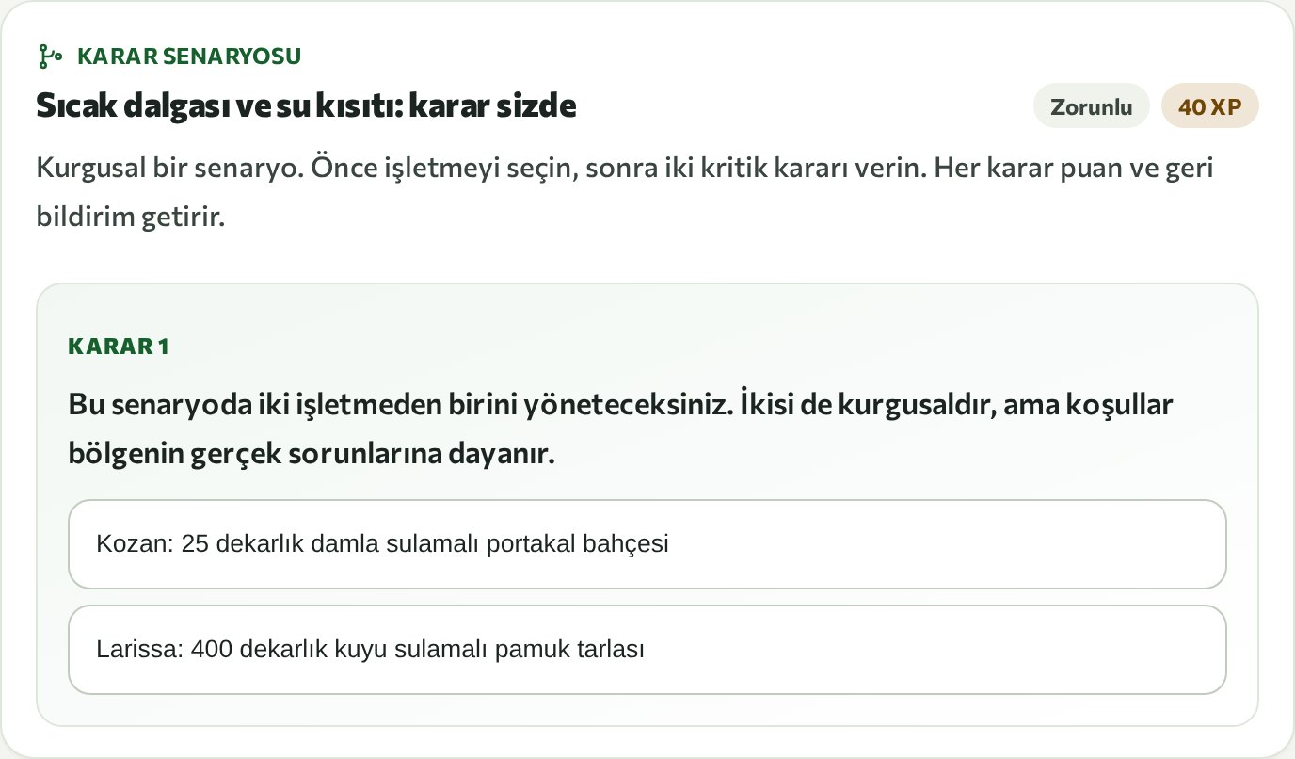
PLATFORMDA · BÖLÜM 4
Karar senaryosu: sıcak dalgası ve su kısıtı
Ders 9: katılımcı Kozan'da 25 dekarlık damla sulamalı portakal bahçesini ya da Larissa'da 400 dekarlık kuyu sulamalı pamuk tarlasını seçer.
İki kritik karar: her karar puan ve geri bildirim getirir; görev için 4 puanın en az 3'ü.
Yol haritası: hassas tarıma geçiş adımlarını sıralama.
Oturumda: grubu ikiye bölün, Kozan ve Larissa kararlarını karşılaştırın.
Ders 9: sıcak dalgası ve su kısıtı karar senaryosu
35
Notes:
Karar senaryosu kurgusaldır ama koşullar bölgenin gerçek sorunlarına dayanır. Salonu ikiye bölün: bir grup Kozan'daki bahçeyi, diğeri Larissa'daki pamuk tarlasını yönetsin; her grup iki kritik kararı tartışıp oylasın. Sonuçları karşılaştırın: hangi veriye baktınız, hangi aracı kullandınız? Ardından yol haritası etkinliğinde hassas tarıma geçiş adımlarını sıralatın; geçiş küçük ve ölçülebilir adımlarla başlar. Yaklaşık 7 dakika.

Slide 36
ÖZETLE
Hassas tarım bir makine değil, her sezon tekrarlanan bir yönetim döngüsüdür: ölç, konumla kaydet, analiz et, karar ver, uygula, değerlendir.
1 Gözle ve ölç
2 Konumla kaydet
3 Analiz et
4 Karar ver
5 Uygula
6 Değerlendir
Küçük işletme için başlangıç: toprak analizi, ücretsiz uydu görüntüsü, birkaç nem sensörü ve düzenli kayıt. Pahalı ekipman ortak kullanılır ya da hizmet olarak alınır.
36
Notes:
Modülü dört cümleyle özetleyin: farklılığı ölç, girdiyi ihtiyaca göre ver, sonucu kaydet, döngüyü tekrarla. Teknoloji yanlış kararı yalnızca daha hassas uygular; doğru karar veri ile yerel bilginin birleşiminden çıkar. Katılımcılara işletmelerinde yarın atabilecekleri ilk adımı sorun. Yaklaşık 1 dakika.

Slide 37
MODÜL GÖREVİ VE SINAV
Görev: Hassas Tarım Ustası · Modül sonu sınavı
MODÜL GÖREVİ
MODÜL SONU SINAVI
Hassas Tarım Ustası
15
20
70
✓
18 zorunlu etkinliğin hepsi kendi başarı eşiğinin üstünde
soru
dakika
geçme puanı
✓
Sulama simülasyonunda en az %70 puan
✓
Gübreleme haritasında hücrelerin en az %80'i doğru
Soru tipleri: 11 tek seçimli, 2 çok seçimli, 2 doğru-yanlış.
Kapsam: dokuz dersin tamamı; bazı sorular basit hesap içerir.
Hazırlık: ders özetleri, platform etkinlikleri ve bu sunumdaki kavramlar.
✓
Karar senaryosunda 4 puanın en az 3'ü
✓
Modül sınavından en az 70 puan
Ödül: “Modül uzmanı” rozeti ve 100 XP
37
Notes:
Modül görevi, zorunlu etkinliklerin hepsini başarı eşiğinin üstünde tamamlamayı ve sınavdan en az 70 puan almayı ister. En zorlu adımlar sulama simülasyonu, gübreleme haritası ve karar senaryosudur; bunların üzerinden oturumda geçtik. Sınav 20 dakikadır ve 15 sorudan oluşur; katılımcılar sınavı oturumdan sonra kendi hızlarında da çözebilir. Sınav sorularının cevaplarını oturumda vermeyin; bunun yerine ilgili ders slaytlarına ve derslere dönülebileceğini hatırlatın. Yaklaşık 20 dakika (sınav dahil).

Slide 38
BU SUNUMDAKİ RAKAM VE BİLGİLERİN KAYNAKLARI
Kaynaklar (1/2)
ISPA (2024). Precision Agriculture Definition. www.ispag.org/resources/definition
FAO (2022). The State of Food and Agriculture 2022: Leveraging automation in agriculture for transforming agrifood systems. www.fao.org/3/cb9479en/cb9479en.pdf
EIP-AGRI (2015). Focus Group Precision Farming: Final Report. eu-cap-network.ec.europa.eu/sites/default/files/publication/2023-05/eip-agri_focus_group_on_precision_farming_final_report_2015.pdf
Türk Patent ve Marka Kurumu (2020). Kozan Portakalı, coğrafi işaret tescil no 534. ci.turkpatent.gov.tr/cografi-isaretler/detay/38677
FATIMA H2020 projesi (2019). Greece: Thessaly pilot (arşiv kopyası). web.archive.org/web/20191117203214/http://fatima-h2020.eu/pilots/greece-thessaly/
GPS.gov, ABD Hükümeti. GPS Accuracy. www.gps.gov/gps-accuracy
EUSPA (2025). Report on Agriculture and Forestry User Needs and Requirements. www.euspa.europa.eu/sites/default/files/documents/Report_Agriculture_and_Forestry.pdf
Tapu ve Kadastro Genel Müdürlüğü, Harita Genel Müdürlüğü. TUSAGA-Aktif. www.tusaga-aktif.gov.tr/
Hellenic Cadastre (2026). About HEPOS (arşiv kopyası). web.archive.org/web/20260310003606/https://www.hepos.gr/en/about-english/
Copernicus, ESA. Sentinel-2 Mission. sentiwiki.copernicus.eu/web/s2-mission
Weier, J., Herring, D. / NASA Earth Observatory (2000). Measuring Vegetation (NDVI and EVI). science.nasa.gov/earth/earth-observatory/measuring-vegetation-ndvi-evi
Avrupa Komisyonu, DG AGRI. Nutrients: Farm Sustainability Tool for nutrients (FaST). agriculture.ec.europa.eu/cap-my-country/sustainability/environmental-sustainability/low-input-farming/nutrients_en
Copa-Cogeca, CEMA vd. (2018). EU Code of conduct on agricultural data sharing by contractual agreement. cema-agri.org/images/publications/brochures/EU_Code_2018.pdf
Meteoroloji Genel Müdürlüğü. Tarımsal Hava Tahmini. tarim.mgm.gov.tr
FAO. Sustainable Food and Agriculture. www.fao.org/sustainability/en/
FAO (2022). Agricultural soils under threat. www.fao.org/newsroom/detail/agriculture-soils-degradation-fao-gffa-2022/en
Avrupa Birliği, EUR-Lex (2020). Farm to Fork Strategy for a fair, healthy and environmentally-friendly food system (summary). eur-lex.europa.eu/EN/legal-content/summary/farm-to-fork-strategy-for-a-fair-healthy-and-environmentally-friendly-food-system.html
Avrupa Komisyonu, DG AGRI. Eco-schemes. agriculture.ec.europa.eu/common-agricultural-policy/income-support/eco-schemes_en
T.C. Ticaret Bakanlığı (2021). Yeşil Mutabakat Eylem Planı. ticaret.gov.tr/data/60f1200013b876eb28421b23/MUTABAKAT%20YE%C5%9E%C4%B0L.pdf
Kozan Ticaret Odası (2026). Kozan'daki Yerel Toplulukların İhtiyaçlarının Değerlendirilmesi: Anket Raporu. smartfarmingsolutions.org/storage/publications/01KQQA95BNNYA9PQK6X7H8RYGB.pdf
Zarco-Tejada, P., Hubbard, N., Loudjani, P. / JRC, Avrupa Parlamentosu (2014). Precision Agriculture: An Opportunity for EU Farmers. www.europarl.europa.eu/RegData/etudes/note/join/2014/529049/IPOL-AGRI_NT(2014)529049_EN.pdf
Haas, J., Hanchar, J. / Cornell Cooperative Extension (2017). Benefits and Costs of Entry Level Precision Agriculture Technologies. nydairyadmin.cce.cornell.edu/uploads/doc_410.pdf
TÜİK (2018). Tarımsal İşletme Yapı Araştırması, 2016. veriportali.tuik.gov.tr/Bulten/Index?p=Tarimsal-Isletme-Yapi-Arastirmasi-2016-24869
Avrupa Komisyonu. CAP Strategic Plan: Greece. agriculture.ec.europa.eu/cap-my-country/cap-strategic-plans/greece_en
Ferguson, R., Hergert, G. / University of Nebraska-Lincoln Extension (2009). Soil Sampling for Precision Agriculture (EC154). extensionpublications.unl.edu/assets/pdf/ec154.pdf
38
Notes:
Bu sunumdaki rakam ve bilgilerin kaynakları derslerin kaynakçalarıyla aynıdır; bağlantılar tıklanabilir. Katılımcılar platformda her dersin sonunda aynı kaynakçayı bulabilir. Bölge verileri TÜİK, ELSTAT, MGM, DSİ ve Avrupa Komisyonu gibi resmî kaynaklardan alınmıştır.

Slide 39
BU SUNUMDAKİ RAKAM VE BİLGİLERİN KAYNAKLARI
Kaynaklar (2/2)
Horneck, D. vd. / Oregon State University Extension (2019). Soil Test Interpretation Guide (EC 1478). extension.oregonstate.edu/sites/default/files/catalog/auto/EC1478.pdf
TMMOB Ziraat Mühendisleri Odası (2003). Türkiye'nin Toprak Kaynakları. www.zmo.org.tr/yayinlar/2718/turkiyenin-toprak-kaynaklari
FAO. Conservation Agriculture. www.fao.org/conservation-agriculture/en/
Allen, R. G. vd. / FAO (1998). Crop evapotranspiration (FAO Irrigation and Drainage Paper 56). www.fao.org/4/x0490e/x0490e00.htm
Brouwer, C., Prins, K., Heibloem, M. / FAO (1989). Irrigation Water Management: Irrigation Scheduling (Training Manual No. 4). www.fao.org/4/t7202e/t7202e00.htm
Meteoroloji Genel Müdürlüğü, TARM. Referans Toplam Buharlaşma (ETo) Normal Haritaları, 1981-2010. www.mgm.gov.tr/tarim/referans-toplam-buharlasma.aspx
Anadolu Ajansı (2025). Adana'da üç barajın doluluk oranı kuraklık nedeniyle düştü. www.aa.com.tr/tr/gundem/adanada-uc-barajin-doluluk-orani-kuraklik-nedeniyle-dustu-/3667509
Anadolu Ajansı (2026). Adana'da yağışlar barajların doluluk oranını artırdı. www.aa.com.tr/tr/gundem/adanada-yagislar-barajlarin-doluluk-oranini-artirdi/3878461
Avrupa Komisyonu, JRC (2020). Fact Sheet: Pinios River Basin. water.jrc.ec.europa.eu/pdf/pinios-fs.pdf
Kozan Ticaret Odası (2026). Akıllı Sulama Sistemleri Eğitimi (proje faaliyeti). smartfarmingsolutions.org/faaliyetler/akilli-sulama-sistemleri-egitimi
T.C. Resmî Gazete, sayı 29779 (2016). Tarımsal Kaynaklı Nitrat Kirliliğine Karşı Suların Korunması Yönetmeliği. www.resmigazete.gov.tr/eskiler/2016/07/20160723-2.htm
Avrupa Komisyonu (2026). Member State country fiche on the implementation of the Nitrates Directive: Greece, SWD(2026) 232. environment.ec.europa.eu/document/download/f313807f-57f0-4484-898a-af9d9462eec9_en?filename=SWD_2026_232_1_EN_document_travail_service_part9_v2.pdf
Kruger, G. vd. / University of Nebraska-Lincoln Extension (2019). Spray Drift of Pesticides (G1773). extensionpublications.unl.edu/assets/pdf/g1773.pdf
FAO, WHO (2008). Guidelines on Management Options for Empty Pesticide Containers. www.fao.org/fileadmin/templates/agphome/documents/Pests_Pesticides/Code/Containers08.pdf
Adana İl Tarım ve Orman Müdürlüğü (2026). 2025 Yılı Faaliyet Raporu. adana.tarimorman.gov.tr/Belgeler/Strateji_Adana_2025_Yili_Faaliyet_Raporu.pdf
Kozan Belediyesi. Ekonomik Durum. www.kozan.bel.tr/ekonomik-durum.html
TÜİK (2026). Merkezi Dağıtım Sistemi, Bitkisel Üretim İstatistikleri (Adana, Kozan), 2024-2025. biruni.tuik.gov.tr/medas/?kn=92&locale=tr
Adana Ticaret Borsası. TÜİK bitkisel üretim verileri tablosu. www.adanatb.org.tr/tuik/web/tablo.php
DSİ. Kozan Barajı bilgi kartı (arşiv kopyası). web.archive.org/web/20160304024211/http://www2.dsi.gov.tr/baraj/detayeng.cfm?BarajID=44
ELSTAT (2025). Annual Agricultural Statistical Survey: Areas and production, 2024. www.statistics.gr/en/statistics/-/publication/SPG06/-
Copernicus Climate Change Service, ECMWF (2025). European State of the Climate 2024: Heat and drought in southeastern Europe. climate.copernicus.eu/esotc/2024/heat-and-drought-southeastern-europe
Meteoroloji Genel Müdürlüğü (2026). 2025 Yılı İklim Değerlendirmesi. www.mgm.gov.tr/FILES/iklim/yillikiklim/2025-iklim-raporu.pdf
ERTnews / meteo.gr, Atina Ulusal Gözlemevi (2023). Κακοκαιρία Daniel: Καταρρίφθηκε το ρεκόρ ημερήσιου ύψους βροχής στη χώρα. www.ertnews.gr/eidiseis/ellada/meteo-kakokairia-daniel-katarrifthike-to-rekor-imerisiou-ypsous-vroxis-sti-xora/
He, K. vd. / Natural Hazards and Earth System Sciences 24, 2375 (2024). Storm Daniel flood impact in Greece in 2023. nhess.copernicus.org/articles/24/2375/2024/
39
Notes:
Bu sunumdaki rakam ve bilgilerin kaynakları derslerin kaynakçalarıyla aynıdır; bağlantılar tıklanabilir. Katılımcılar platformda her dersin sonunda aynı kaynakçayı bulabilir. Bölge verileri TÜİK, ELSTAT, MGM, DSİ ve Avrupa Komisyonu gibi resmî kaynaklardan alınmıştır.

Slide 40
Teşekkürler
KÜNYE
Proje | Çevresel Sürdürülebilirlik ve Sınır Ötesi İş Diyaloğu İçin Akıllı Tarım
Project | Smart Farming for Environmental Sustainability and Cross Border Business Dialogue
Sözleşme No | TR2021/W1T7/A02/OT02-2/041
Program | Türkiye-AB İş Dünyası Diyaloğu II (TEBD II) Hibe Programı
Hibe Faydalanıcısı | Kozan Ticaret Odası (KOZTO)
Proje Ortağı | Larissa Ticaret ve Sanayi Odası (LACCO)
Proje sitesi | smartfarmingsolutions.org
İletişim | info@smartfarmingsolutions.org
 | +90 322 515 84 66
Yayın tarihi | Eylül 2026
Sorularınız ve katkılarınız için
PLATFORM
lms.smartfarmingsolutions.org
İLETİŞİM
info@smartfarmingsolutions.org
+90 322 515 84 66
PROJE SİTESİ
smartfarmingsolutions.org
Bu proje Avrupa Birliği tarafından finanse edilmektedir.
Bu içerik Avrupa Birliği'nin görüşlerini yansıtmamakta olup yalnızca yazarların sorumluluğundadır.
Notes:
Katılımcılara teşekkür edin ve platform adresini, iletişim bilgilerini hatırlatın. Bir sonraki modül akıllı tarım teknolojilerini ayrıntılı işler. Kalan süreyi sorulara ayırın.

